Slide 1
第二章
数学基础

Slide 2
2.1 因子
设Z表示全体整数所构成的集合。
定义2.1 设a, b ∈Z，a≠0，c∈Z，使得b = ac，则称a整除b，并称a是b的因子或者约数，b是a的倍数，记为a | b。
延时符

Slide 3
2.1 因子
当a, b, c ∈Z，且a, b≠0时，由整除的定义可知：
(1) a为其自身的因子
(2) 如果a | b, b | c, 则
(3) 如果a | c, 则
(4) 如果a | d, a | e, 则对所有的x, y ∈Z，有
(5) 如果a | b, b | a, 则
延时符

Slide 4
2.1 因子
设a, b ∈Z， a ，b不全为0，如果c | a且c | b，则称c为a和b的公因子。
a和b的所有公因子中最大的，称为a和b的最大公因子，记为gcd (a, b) 或者 (a, b)。
如果正整数d满足：
（1）d是a和b的公因子
（2）对a和b的任何一个公因子c，有c | d
则，d为a和b的最大公因子
延时符

Slide 5
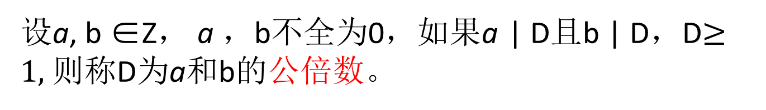
2.1 因子
设a, b ∈Z， a ，b不全为0，如果a | D且b | D，D$≥1,$则称D为a和b的公倍数。
a和b的所有公倍数中最小的正数，称为a和b的最小公倍数，记为lcm (a, b) 。
延时符

Slide 6
2.1 因子
a和b的最大公因子与最小公倍数都是一定存在、且唯一的。
对于两个正整数a和b，可以证明：
延时符

Slide 7
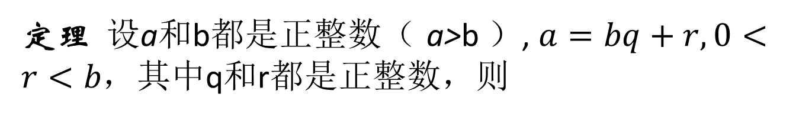
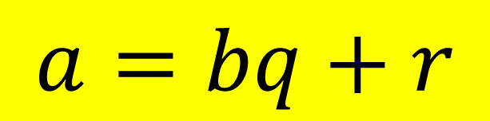
2.1 因子
定理 设a和b都是正整数（ a>b ）, $a=bq+r, 0<r<b，$其中q和r都是正整数，则
$$a=bq+r$$
（1）a和b的任意一个公因子也是b和r的公因子
（2） b和r 的任意一个公因子也是a和b的公因子
（3） $gcd\left(a,b\right)=gcd⁡(b,r)$
延时符

Slide 8
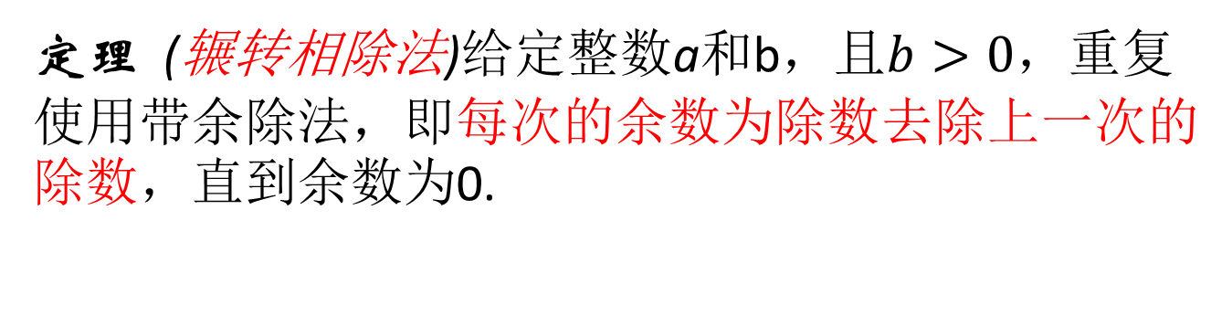
2.1 因子
计算两个数的最大公因子最容易的方法：欧几里德(Euclid)算法，也叫辗转相除法
定理 (辗转相除法)给定整数a和b，且$b>0$，重复使用带余除法，即每次的余数为除数去除上一次的除数，直到余数为0.
a = bq₁+r₁, 0 < r₁ <b,
b = r₁q₂+r₂, 0 < r₂ < r₁,
最后一个不为0的余数r_{j-1}就是a和b的最大公因子
r₁ = r₂q₃+r₃, 0 < r₃ < r₂,
……
r_{j-3} = r_{j-2}q_{j-1}+r_{j-1}
r_{j-2} = r_{j-1}q_{j}
延时符

Slide 9
例. 求gcd (1970，1066)
2.1 因子
延时符

Slide 10
2.1 因子
用辗转相除法的计算过程如下：
1970＝1066×1+904
1066＝904×1+162
904＝162×5+94
162=94×1+68
94＝68×1+26
68＝26×2+16
26＝16×1+10
16＝10×1+6
10＝6×1+4
6=4×1+2
4＝2×2+0
因此gcd (1970，1066) = 2
延时符

Slide 11
练习. 求gcd (1997，57)
2.1 因子
延时符

Slide 12
2.1 因子
用辗转相除法的计算过程如下：
1997＝57×35+2
57＝2×28+1
2＝1×2
因此gcd (1997，57) = 1
延时符

Slide 13
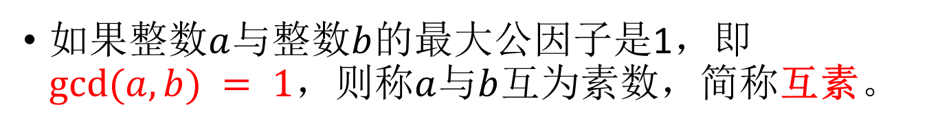
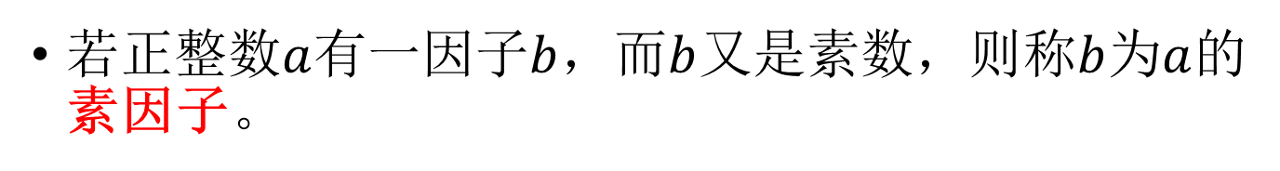
2.2 素数
定义 设p ∈Z，p≥2，如果p的正因子只有1和p，则称p 为素数，否则为合数。
若正整数$a$有一因子$b$，而$b$又是素数，则称$b$为$a$的素因子。
如果整数$a$与整数$b$的最大公因子是1，即$gcd⁡(a, b) = 1$，则称$a$与$b$互为素数，简称互素。
gcd (25，36) = 1
延时符

Slide 14
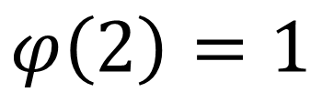
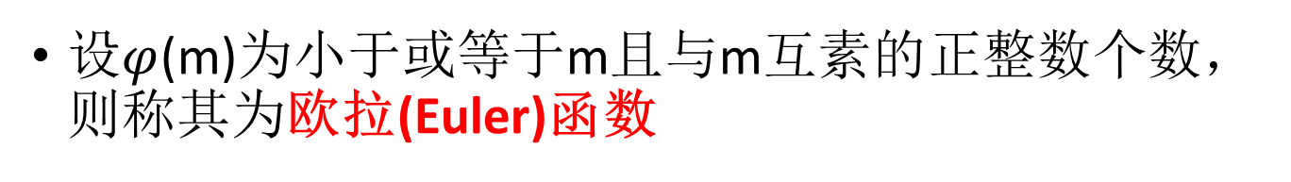
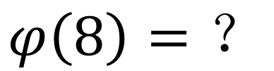
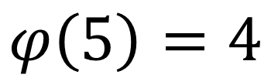
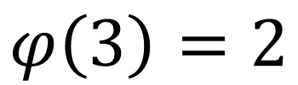
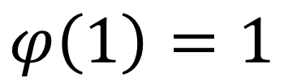
2.2 素数
设$φ$(m)为小于或等于m且与m互素的正整数个数，则称其为欧拉(Euler)函数
$$φ\left(1\right)=1$$
$$φ\left(2\right)=1$$
1
$$φ\left(3\right)=2$$
1、2
$$φ\left(5\right)=4$$
1、2、3、4
$$φ\left(8\right)=？$$
延时符

Slide 15
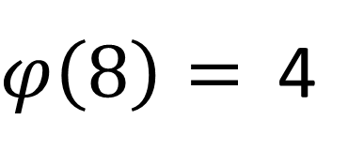
2.2 素数
设$φ$(m)为小于或等于m且与m互素的正整数个数，则称其为欧拉(Euler)函数
$$φ\left(1\right)=1$$
$$φ\left(2\right)=1$$
1
$$φ\left(3\right)=2$$
1、2
$$φ\left(5\right)=4$$
1、2、3、4
$φ\left(8\right)=$4
1、3、5、7
延时符

Slide 16
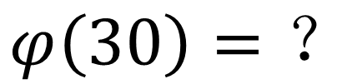
2.2 素数
$$φ\left(30\right)=？$$
延时符

Slide 17
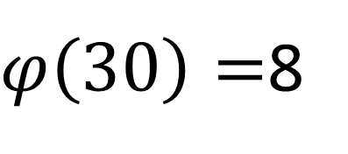
2.2 素数
$φ\left(30\right)=$8
1、7、11、13、17、19、23、29
延时符

Slide 18

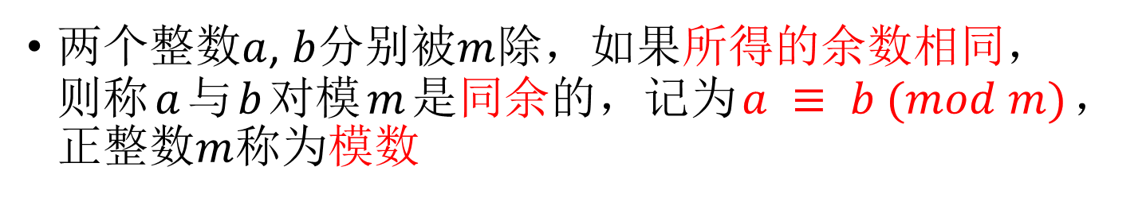



2.3 同余
整数$a$被$m$除，得到一个余数$r$，就叫做求余运算。
映射
$$a$$
$$\{0,1, …,m−1\}$$
两个整数$a$, $b$分别被$m$除，如果所得的余数相同，则称$a$与$b$对模$m$是同余的，记为$a ≡ b (mod m)$，正整数$m$称为模数
$$a ≡ b (mod m)$$
当且仅当
$$a mod m=b mod m$$
延时符

Slide 19










2.3 同余
同余运算的性质：
（1）
$$a ≡ b (mod m)$$
$$m|(b−a)$$
（2）
$$a=km+b, k为整数$$
$$a ≡ b (mod m)$$
（3）
自反性：
$$a ≡a (mod m)$$
（4）
对称性：
$$a ≡b (mod m)$$
$$b≡a (mod m)$$
（5）
传递性：
$$a ≡b (mod m)$$
$$a ≡c (mod m)$$
$$b≡c (mod m)$$
延时符

Slide 20



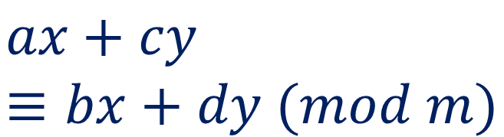
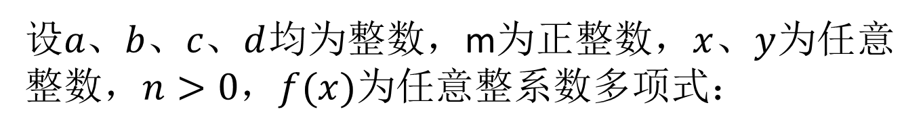


2.3 同余
同余运算的性质：
设$a、b、c、d$均为整数，m为正整数，$x$、$y$为任意整数，$n>0，f(x)$为任意整系数多项式：
$$ax+cy ≡bx+dy (mod m)$$
$$a ≡b (mod m)$$
$$ac≡bd (mod m)$$
$$c≡d (mod m)$$
$$an≡bn (mod m)$$
$$f(a)≡f(b) (mod m)$$
延时符

Slide 21



2.3 同余
同余运算的性质：
设$a、b、c、d$均为整数，m为正整数，$x$、$y$为任意整数，$n>0，f(x)$为任意整系数多项式：
$$a ≡b (mod m)$$
$$a ≡b (mod d)$$
$$d| m$$
延时符

Slide 22


2.3 同余
同余运算的性质：
设$a、b、c、d$均为整数，m为正整数，$x$、$y$为任意整数，$n>0，f(x)$为任意整系数多项式：
$$a ≡b (mod m)$$
$$gcd(a,m) ≡gcd (b,m)$$
延时符

Slide 23


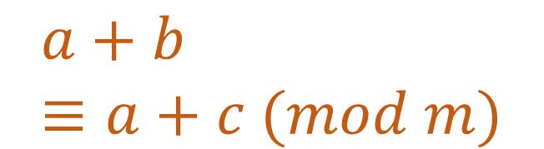


2.3 同余
同余运算的性质：
设$a、b、c、d$均为整数，m为正整数，$x$、$y$为任意整数，$n>0，f(x)$为任意整系数多项式：
$$ab ≡ac (mod m)$$
乘法消去律
$$b≡c(mod m)$$
$$\gcd\left(a,m\right)=1$$
有条件
$$a+b ≡a+c (mod m)$$
$$b≡c(mod m)$$
无条件
加法消去律
延时符

Slide 24



2.3 同余
$$6×7≡6×3 (mod 8)$$
$$7≡3 \left(mod 8\right)?$$
$$\gcd\left(6,8\right)≠1$$
延时符

Slide 25




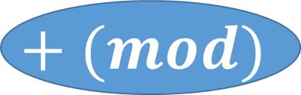


2.4 模运算
求余运算就是模运算
模运算在普通实数域上进行运算后，再去模取余
$$+ (mod)$$
$$+ −$$
$$× ÷$$
$$−(mod)$$
$$mod$$
$$mod$$
$$×(mod)$$
$$÷(mod)$$
延时符

Slide 26
2.4 模运算
求余运算就是模运算
模运算在普通实数域上进行运算后，再去模取余
实数域上的一些运算性质也是适用于模运算的
(1) (a+b) mod m = ((a mod m) + (b mod m)) mod m
(2) (a-b) mod m = ((a mod m) - (b mod m)) mod m
(3) (a×b) mod m = ((a mod m) × (b mod m)) mod m
(4) (a×(b+c) ) mod m = ((a×b) mod m) + ((a×c) mod m)) mod m
延时符

Slide 27



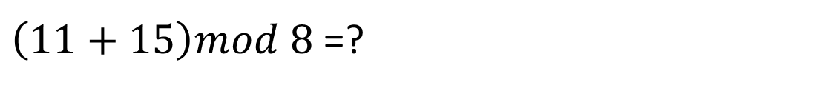


2.4 模运算
$$11 mod 8=?$$
$$3$$
$$15 mod 8=?$$
$$7$$
$$26 mod 8=2$$
$\left(11+15\right)mod 8$ =?
$$\left(11 mod 8\right)+\left(15 mod 8\right)=10$$
$$[\left(11 mod 8\right)+\left(15 mod 8\right)]mod 8=10 mod 8=2$$
(1) (a+b) mod m = ((a mod m) + (b mod m)) mod m
延时符

Slide 28
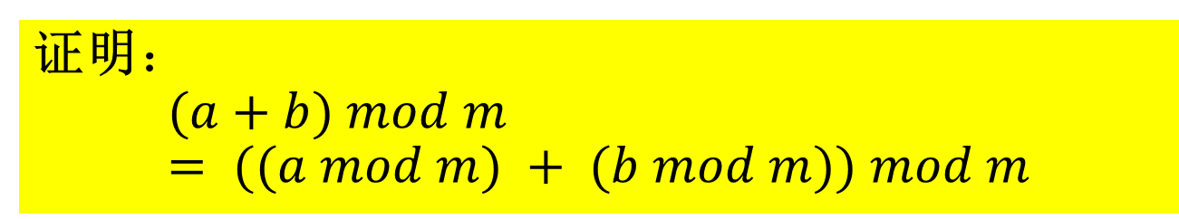
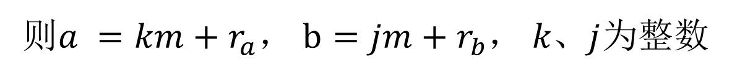
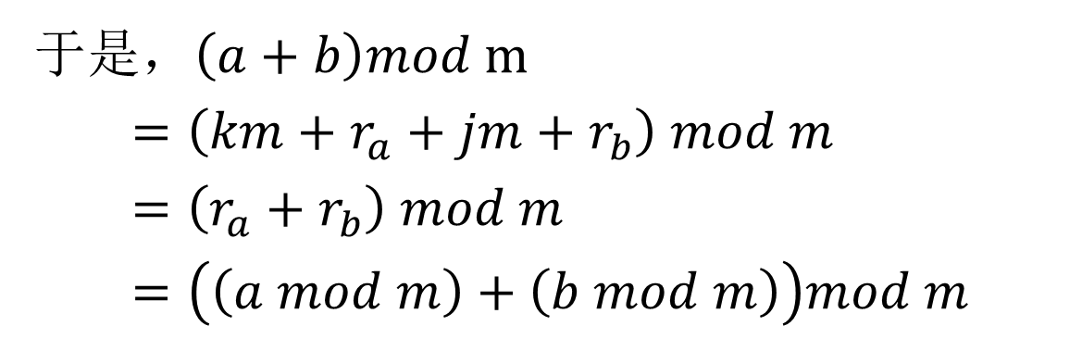
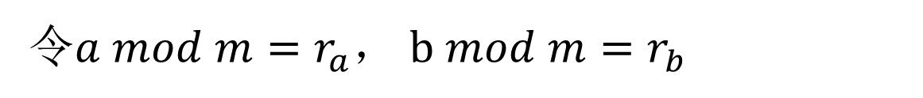
2.4 模运算
证明：
$$(a+b) mod m = ((a mod m) + (b mod m)) mod m$$
令$a mod m=r_{a}$， $b mod m=r_{b}$
则$a =km+r_{a}$， $b=jm+r_{b}$， $k、j$为整数
于是$，\left(a+b\right)mod m$
$=\left(km+r_{a}+jm+r_{b}\right) mod m$
$=\left(r_{a}+r_{b}\right) mod m$
$=\left(\left(a mod m\right)+\left(b mod m\right)\right)mod m$
延时符

Slide 29


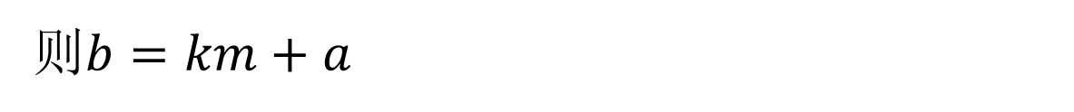
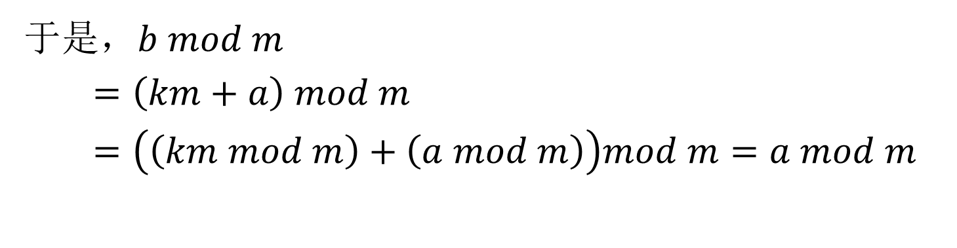
2.4 模运算
证明：
$$a ≡ b (mod m)$$
$$m|(b−a)$$
令$b−a=km$， $k$为整数
则$b=km+a$
于是$，b mod m$
$=\left(km+a\right) mod m$
$=\left(\left(km mod m\right)+\left(a mod m\right)\right)mod m=a mod m$
延时符

Slide 30





2.4 模运算
证明：
$$a=km+b, k为整数$$
$$a ≡ b (mod m)$$
证明：
$$a ≡b (mod m)$$
$$a ≡b (mod d)$$
$$d| m$$
延时符

Slide 31
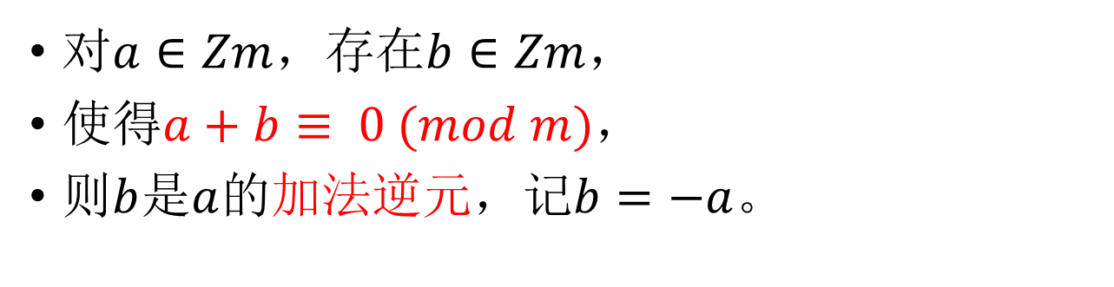
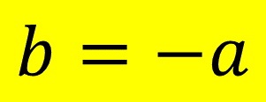
2.5 逆元
$$b=−a$$
Zm={0,1, … ,m-1}
对$a∈Zm$，存在$b∈Zm$，
使得$a+b≡ 0 (mod m)$，
则$b$是$a$的加法逆元，记$b=−a$。
延时符

Slide 32
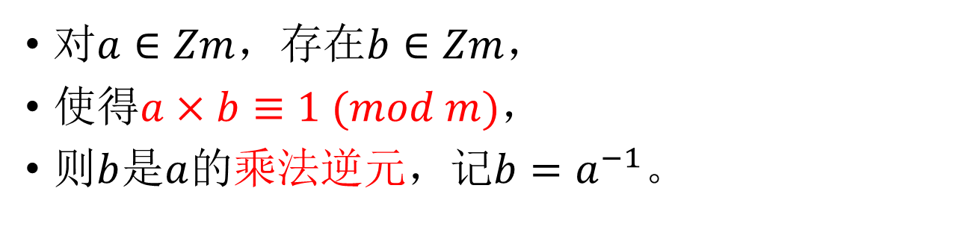
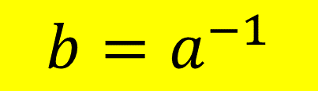
2.5 逆元
$$b=a^{−1}$$
Zm={0,1, … ,m-1}
对$a∈Zm$，存在$b∈Zm$，
使得$a×b≡1 (mod m)$，
则$b$是$a$的乘法逆元，记$b=a^{−1}$。
延时符

Slide 33
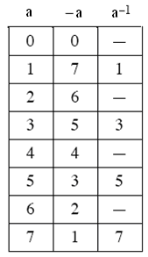
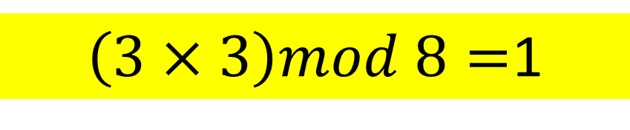

2.5 逆元
模8的逆元表：
$$\left(2+6\right)mod 8=0$$
$\left(3×3\right)mod 8=$1
延时符

Slide 34
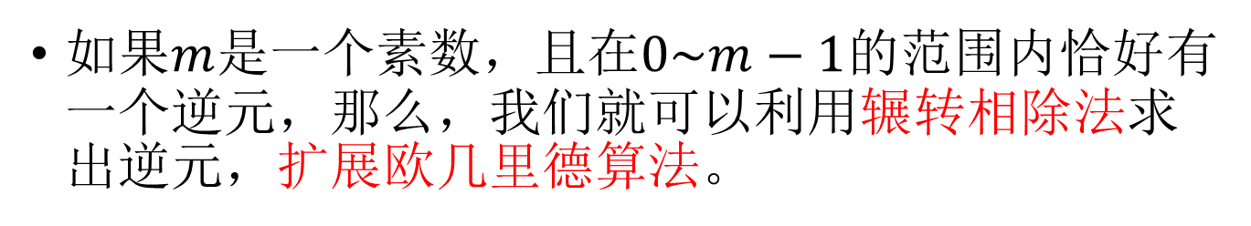
2.5 逆元
加法一定存在逆元，乘法不一定存在逆元。
在密码学中，特别是非对称密码体制中，常用的是乘法逆元。
求乘法逆元问题很困难，有时没有结果。
如果$m$是一个素数，且在$0\sim m−1$的范围内恰好有一个逆元，那么，我们就可以利用辗转相除法求出逆元，扩展欧几里德算法。
延时符

Slide 35
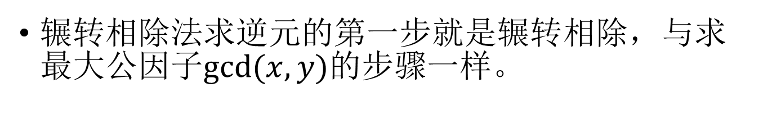
2.6 辗转相除求逆元
求$y$关于模$x$的逆元。
辗转相除法求逆元的第一步就是辗转相除，与求最大公因子$gcd⁡(x,y)$的步骤一样。
x = yq₁+r₁, 0 < r₁ <b,
y = r₁q₂+r₂, 0 < r₂ < r₁,
r₁ = r₂q₃+r₃, 0 < r₃ < r₂,
……
r_{j-2} = r_{j-1}q_{j} +r_{j}
r_{j-1} = r_{j}q_{j+1}
延时符

Slide 36
2.6 辗转相除求逆元
求$y$关于模$x$的逆元。
第二步，将余数不为零的商逆序排列。
x = yq₁+r₁, 0 < r₁ <b,
y = r₁q₂+r₂, 0 < r₂ < r₁,
q_{j}
q₃
q₂
q₁
r₁ = r₂q₃+r₃, 0 < r₃ < r₂,
……
r_{j-2} = r_{j-1}q_{j} +r_{j}
r_{j-1} = r_{j}q_{j+1}
延时符

Slide 37
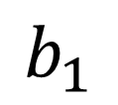


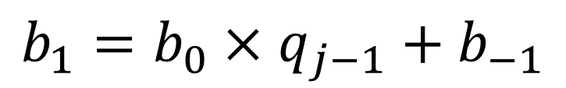
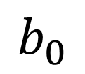
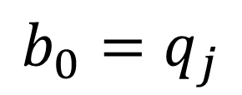
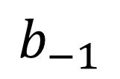
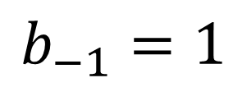
2.6 辗转相除求逆元
求$y$关于模$x$的逆元。
第三步，计算第二行：第二行的第一个和第二个位置都是初始值，第三个位置等于上一行对应位置乘前一个位置，再加前2个位置。
q_{j}
q_{j-1}
q₃
q₂
q₁
$$×$$
$$b_{−1}$$
$$+$$
$$b_{0}$$
$$b_{1}$$
$$b_{−1}=1$$
$$b_{0}=q_{j}$$
$$b_{1}=b_{0}×q_{j−1}+b_{−1}$$
延时符

Slide 38
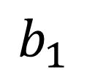
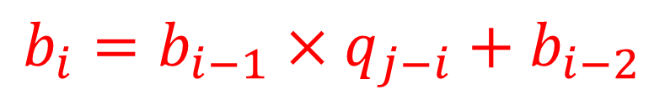

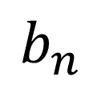

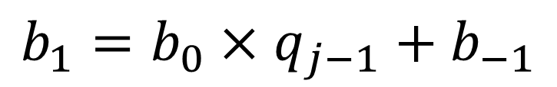
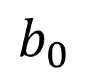



2.6 辗转相除求逆元
求$y$关于模$x$的逆元。
第三步，计算第二行，即前面第2个位置加第一个位置，乘上一行对应位置。
q_{j}
q_{j-1}
q₃
q₂
q₁
$$×$$
$$b_{−1}$$
$$+$$
$$b_{0}$$
$$b_{1}$$
$$b_{n}$$
$$b_{−1}=1$$
$$b_{0}=q_{j}$$
$$b_{1}=b_{0}×q_{j−1}+b_{−1}$$
$$b_{i}={b_{i−1}×q_{j−i}+b}_{i−2}$$
延时符

Slide 39






2.6 辗转相除求逆元
求$y$关于模$x$的逆元。
第四步，找出逆元。
$$b_{−1}$$
$$b_{0}$$
$$b_{1}$$
$$b_{n}$$
如果$n$为奇数(即商数个数为偶数)，则$b_{n}$即为$y$关于模$x$的逆元；
如果$n$为偶数(即商数个数为奇数)，则$x−b_{n}$才是$y$关于模$x$的逆元。
延时符

Slide 40


2.6 辗转相除求逆元
求$y$关于模$x$的逆元。
例：求61关于模105的逆。
先对余数辗转相除：
105＝61×1＋44
61 ＝44×1＋17
44 ＝17×2＋10
17 ＝10×1＋7
10 ＝7 ×1＋3
7 ＝3 ×2＋1
3 ＝1 ×3＋0
由于$n$为奇数（商为偶数个），则31（$b_{n}$）就是61关于模105的逆元
31×61＝1891＝105×18＋1
延时符

Slide 41


2.6 辗转相除求逆元
求$y$关于模$x$的逆元。
例：求31关于模105的逆。
先对余数辗转相除：
105＝31×3＋12
31 ＝12×2＋7
12 ＝7 ×1＋5
7 ＝5 ×1＋2
5 ＝2 ×2＋1
2 ＝1 ×2＋0
3
由于$n$为偶数（商为奇数个），所以，$x−b_{n}$才是所求逆元，即
105-44＝61
延时符

Slide 42
2.6 辗转相除求逆元
求$y$关于模$x$的逆元。
练习：
1.求11关于模210的逆。
2.求191关于模210的逆。
延时符

Slide 43








2.6 辗转相除求逆元
求$y$关于模$x$的逆元。
练习：
1.求11关于模210的逆。
$1$9
210＝11×19＋1
11 ＝1×11+0
$$1$$
$$19$$
$$b_{−1}$$
$$b_{0}$$
由于$n$为偶数
$x−b_{n}=$210-19＝191
$$\left(11×191\right) mod 210 =1$$
$$11×191 =2101=210×10+1$$
延时符

Slide 44











2.6 辗转相除求逆元
求$y$关于模$x$的逆元。
$$10$$
$$1$$
练习：
1.求191关于模210的逆。
$$×$$
210＝191×1＋19
191＝19×10＋1
19＝1×19
$$1$$
$$+$$
$$10$$
$$11$$
$$b_{−1}$$
$$b_{0}$$
$$b_{1}$$
由于$n$为奇数
$$\left(191×11\right) mod 210 =1$$
$$191×11 =2101=210×10+1$$
延时符

Slide 45
2.6 辗转相除求逆元
求$y$关于模$x$的逆元。
课堂作业：
1.求1234关于模4321的逆。
2.求550关于1769的逆。
作业请手写并署名(姓名+班级+学号)，拍照上传.
延时符

Slide 46
2.7 小结
因子、gcd、lcm
素数、素因子、欧拉函数
同余
模运算
逆元
辗转相除法求逆元
延时符

Slide 47
















2.6 辗转相除求逆元
课堂练习：
1. 求1234关于模4321的逆。
$$1$$
$$153$$
$$1$$
$$1$$
3
$$×$$
先对余数辗转相除：
$$1$$
$$+$$
$$1$$
$$154$$
$$155$$
$$309$$
$$1082$$
4321＝1234×3＋619
1234 ＝619×1＋615
619 ＝615×1＋4
615 ＝4×153＋3
4 ＝3 ×1＋1
3 ＝1 ×3＋0
$$b_{−1}$$
$$b_{0}$$
$$b_{4}$$
由于$n$为偶数，则3239（${x−b}_{n}$）就是1234关于模4321的逆元
3239×1234＝4321×925＋1
延时符

Slide 48

















2.6 辗转相除求逆元
课堂练习：
2. 求550关于模1769的逆。
$$4$$
1
$$1$$
$$1$$
1
1
4
3
先对余数辗转相除：
$$×$$
1769＝550×3＋119
550 ＝119×4＋74
119 ＝74×1＋45
74 ＝45×1＋29
45 ＝29 ×1＋16
29 ＝16 ×1＋13
16 ＝13 ×1＋3
13 ＝3 ×4＋1
3 ＝1 ×3＋0
$$1$$
$$+$$
4
$$5$$
$$9$$
$$14$$
$$23$$
$$37$$
$$171$$
$$550$$
$$b_{−1}$$
$$b_{0}$$
$$b_{7}$$
由于$n$为奇数，则550（$b_{n}$）就是550关于模1769的逆元
550×550＝1769×171＋1
延时符

Slide 49

















2.6 辗转相除求逆元
课堂练习：
求24140关于模40902的逆。
$$9$$
$$2$$
$$1$$
$$3$$
2
1
1
$$×$$
先对余数辗转相除：
$$1$$
$$+$$
9
$$19$$
$$28$$
$$103$$
$$234$$
$$337$$
$$571$$
40902＝24140×1＋16762
24140 ＝16762×1＋7378
16762 ＝7378×2＋2006
7378 ＝2006×3＋1360
2006 ＝1360 ×1＋646
1360 ＝646 ×2＋68
646 ＝68 ×9＋34
68 ＝34 ×2＋0
$$b_{−1}$$
$$b_{0}$$
$$b_{6}$$
由于$n$为偶数，则40331（${x−b}_{n}$）就是24140关于模40902的逆元
40331×24140＝40902×23803＋34
延时符

